Slide 1
Ikäihmisten kuntoutus
Kaatumisten ehkäisy
Minna Tikkanen, projektisuunnittelija
POPsote, Kuntoutuksen kehittämisohjelma
minna.tikkanen@popsote.fi
p. 0406569195

Slide 2
Ikäihmisten kuntoutus
Ikäihmisten kuntoutuksen kehittämistyössä painopiste on ollut ennen kaikkea;
Kaatumisten ehkäisy, asiakkaan näkökulma, ”aika ennen kaatumista”
Etäarkikuntoutus -toiminnan tukeminen ja toiminnan laajentaminen
Ennaltaehkäisevä kuntoutus

Slide 3
Kaatumiset ja lonkkamurtumat
Kaatumiset ja niiden aiheuttamat vammat ovat suuri yhteiskunnallinen haaste, johon on tärkeää puuttua
Joka kolmas 70 vuotta täyttäneistä kaatuu vähintään kerran vuodessa ja arviolta noin 15% iäkkäistä kaatuilee toistuvasti
Kaatumisista johtuvat vammat voivat aiheuttaa inhimillistä kärsimystä ja toimintakyvyn heikkenemistä
Kaatumispelko voi heikentää toimintakykyä entisestään
Vähintään joka kolmas kaatuminen tai kaatumisvamma voidaan ehkäistä puuttumalla oikea-aikaisesti keskeisiin kaatumisten vaaratekijöihin!

Slide 4
HYTE-kertoimet kaatumisten ehkäisytyössä
Hyvinvointialueiden HYTE-kertoimista Lonkkamurtumat -tulosindikaattori kannustaa omalta osaltaan jatkamaan poikkihallinnollista ja pitkäjänteistä kaatumisten ehkäisytyötä. Kaatumisten ehkäisyä on tärkeää tehdä tiiviissä yhteistyössä myös kuntien kanssa. Kuntien HYTE-kertoimissa Kaatumisten hoitojaksot –tulosindikaattori toimii kannustimena tälle tärkeälle työlle ja yhteistyölle.

Slide 5
Kaatumisten ehkäisytyön tueksi
Kaatumisia voidaan ehkäistä tehokkaasti, mikäli kaatumisten vaaratekijät tunnistetaan ajoissa ja niihin osataan puuttua yksilöllisesti ja oikea-aikaisesti.
Pohjois-Pohjanmaan hyvinvointialueen sähköisen neuvonnan ja asioinnin sivustolle koostetaan tiivis tietosisältö kaatumisten ehkäisyyn liittyen. Tarkoituksena on informaation jakaminen sekä itsehoidon tukeminen.
Tietosisällön lisäksi sivustolle tuotetaan;
Kaatumisten ehkäisy -video sekä Lattialta ylös –video
Asiakaslähtöinen lähestymistapa, asiakas on aktiivinen toimija
Tarkoituksena herätellä ajattelemaan kaatumisten riskitekijöitä ja miten niihin voi itse vaikuttaa
Tiedon saavutettavuus sekä ikäihmisen että omaisen näkökulmasta
Pysy pystyssä –kortit keskustelun tueksi esim. järjestöille, päivätoimintaan, ryhmiin tai vaikka omaisille
Pysy pystyssä –etäkuntoutusryhmä, kuntarajat ylittävä kuntoutusryhmä etänä
Pysy pystyssä -kortit

Slide 6
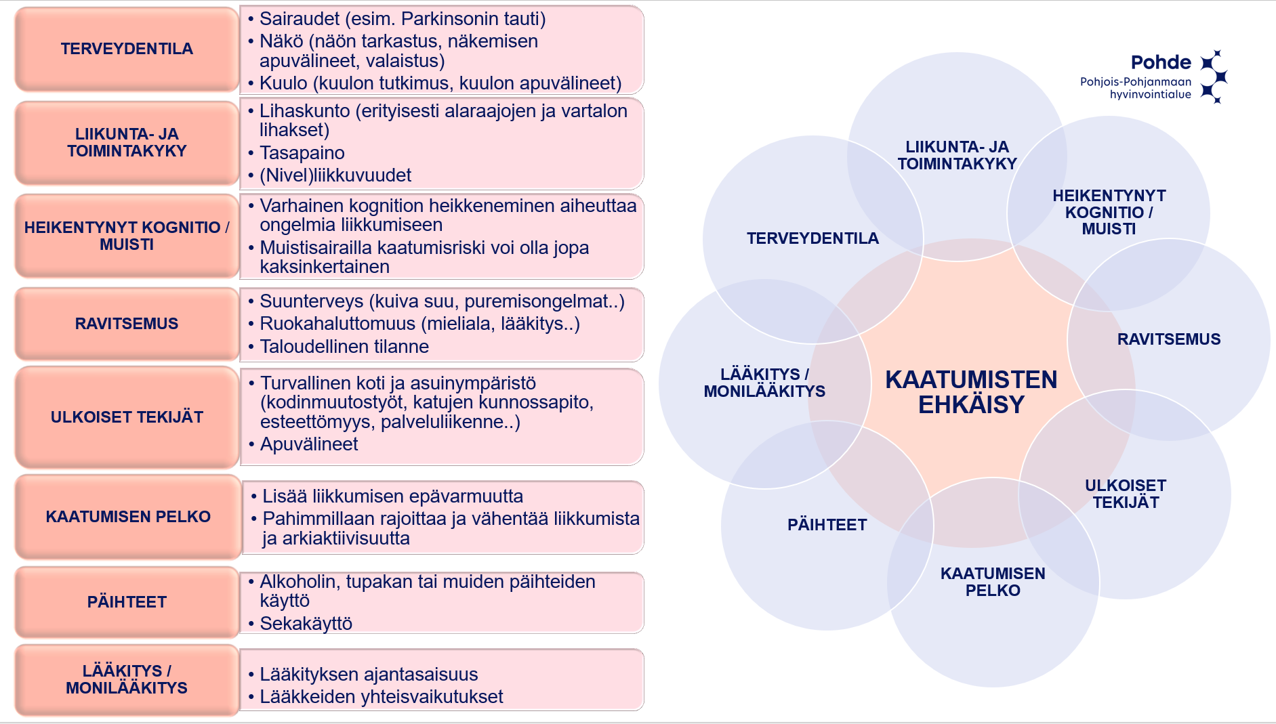
Kaatumisten ehkäisyssä huomioitavat tekijät

Slide 7
Kenelle kaatumisten ehkäisytyö kuuluu?

